Slide 1
Государственное бюджетное дошкольное образовательное учреждение
детский сад № 141 комбинированного вида
Выборгского района г. Санкт-Петербурга
Презентацию подготовила воспитатель высшей категории
Шаплыко Марина Георгиевна
Санкт-Петербург
2012

Slide 2
« Берись за то, к чему ты годен
Коль хочешь, чтоб в делах
Успешный был конец.»
И. А. Крылов

Slide 3
Цель:
Уточнить и обобщить представления детей о профессиях.
Задачи:
1.Понимать значимость профессии в жизни людей.
2. Воспитывать уважение к результатам труда людей разных
профессий.
3.Развитие монологической речи детей(речь-рассуждение;
речь- доказательство).
4. Развитие элементов логического мышления.
5. Расширить и активизировать словарь по теме.
Технологии:
Информационно-коммуникативные
Личностно-ориентированная
Коммуникативные игры

Slide 4
Мы в профессии играем
По душе их выбираем,
И мечтаем поскорее
Мамы с папой стать взрослее,
Чтоб не просто так мечтать,
А кем быть решить и стать.

Slide 6
Детки вышли на прогулку.
Вот идут по переулку.
Рядом с ними тётя.
Краше не найдёте!
Кто о них всегда в заботе?
Кто ответит? Что за тётя?
Догадались? Замечательно!
Любят дети …

Slide 7
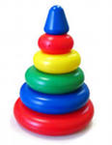
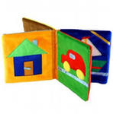
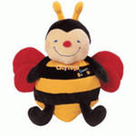
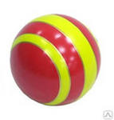
Воспитатель

Slide 8
Постарайтесь угадать,
Кто всех в мире строже.
Может честь свою отдать,
Потерять – не может!
Он всегда вооружён,
Только не опасен,
Даже кошек и ворон
Защищать согласен.
По мишеням каждый год
Он стреляет в тире,
А порядок наведёт
И в чужой квартире.
Для любого он из нас
Может стать примером!
С кем мы встретились сейчас?

Slide 9
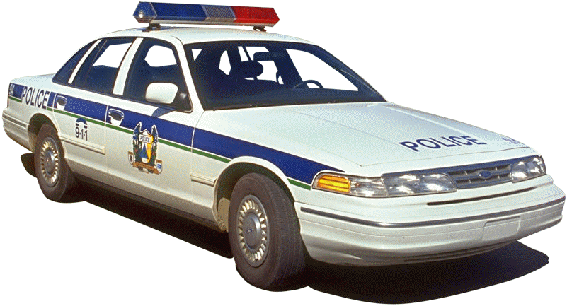

Slide 10
Кто из вас, друзья мои гостью угадает?
Крыльев нет, но смотришь… и кажется, летает.
Много раз она была героиней сказки.
Часто смотрит в зеркала, но не строит глазки.
То на ней одно трико, то наряд старинный.
В танце кружится она,
это …

Slide 11
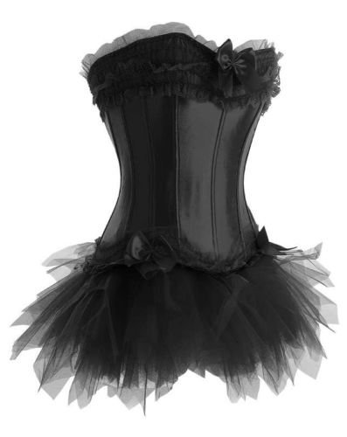
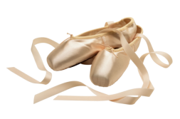

Slide 12
В бескозырке гордо ходит.
В шторм и при любой погоде
Вступает со стихией в спор,
Крутой волне наперекор?
В бескрайнем кто морском просторе
На корабле выходит в море?
А в море выдержит не всяк.
Кто смелости пример?

Slide 13
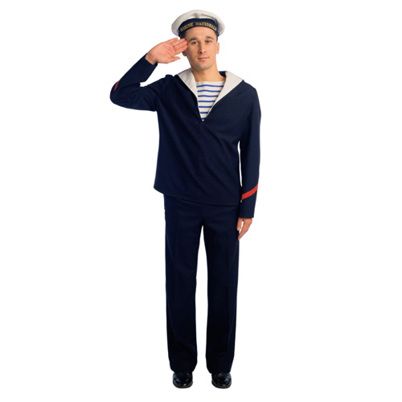
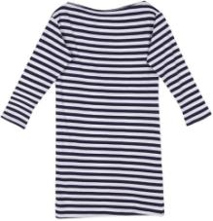

Slide 14
То, что я спрошу сейчас,
Отгадать несложно.
Кто в одном лице у нас
Скульптор и художник?
Люди шапки перед
кем
С радостью снимают?
У кого в одной руке
Два ножа сверкают –
Над чужою головой
Вьются словно птахи?
Все вы знаете его.
Это …

Slide 15
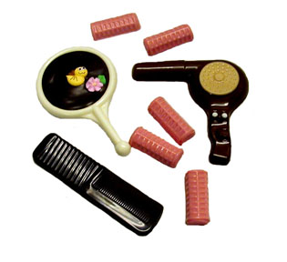
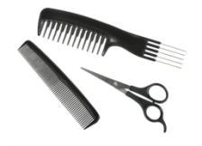

Slide 16
Вот и гость особый,
Со всего, что сделал сам
Он снимает пробы.
Каждый ремеслом его
Хоть чуть-чуть владеет,
Только так, как может он,
Вряд ли кто умеет.
Без лосьонов и духов
Пахнет вкусно очень,
Руки чистые готов
Мыть с утра до ночи!
Приготовит вкусно так
Первое, второе.
Кто он, просто угадать:
Это, дети, …

Slide 17
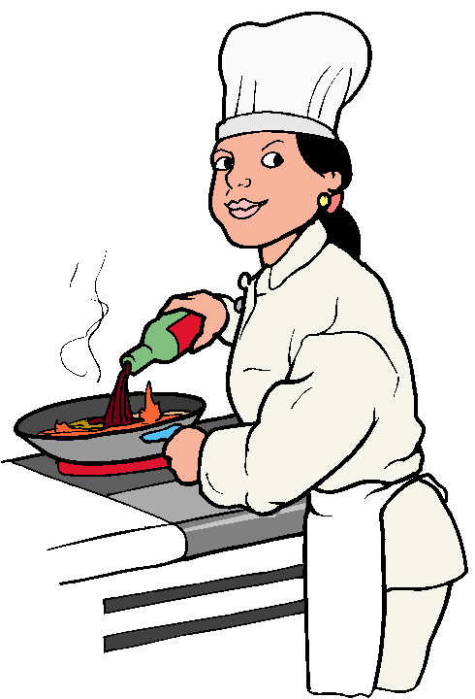
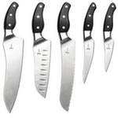
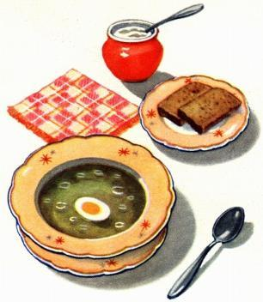

Slide 18
Не всегда ему мы рады,
Но лечить детишек надо,
И бывает – запретить
Может этот кто-то
Даже в детский сад ходить!
Кто же это?

Slide 19
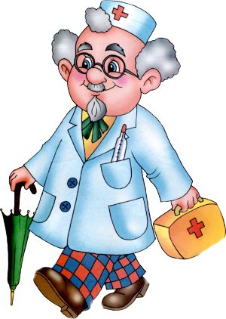
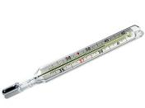

Slide 20
Стадион ревёт, шумит,
Кто-то по полю бежит,
Мяч ногою отбивает
И в ворота попадает …

Slide 21
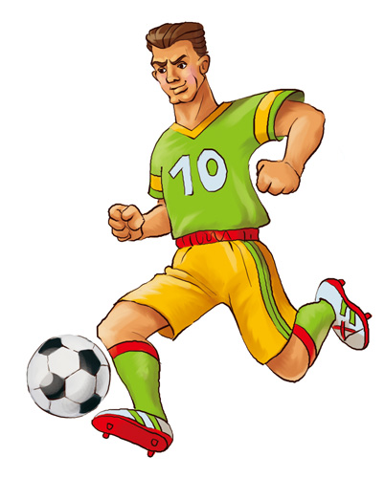
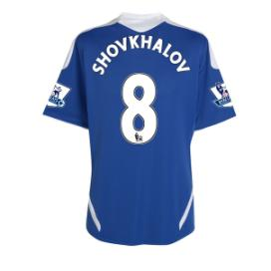
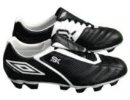

Slide 22
Складки, карманы и ровненький кант -
Платье красивое сшил ...

Slide 23
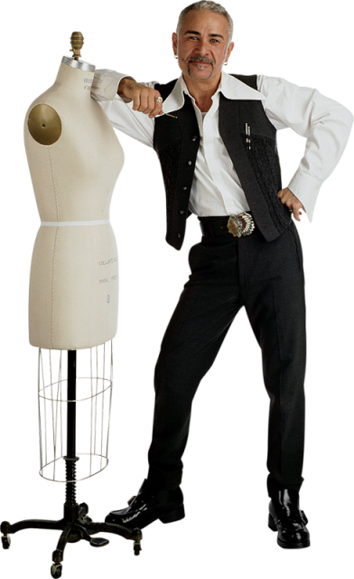
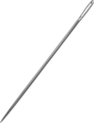
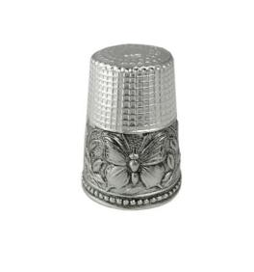
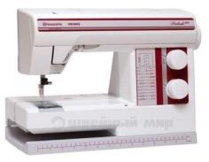

Slide 24
Булки нам и калачи
Каждый день пекут ...
Булки нам и калачи
Каждый день пекут ...
Булки нам и калачи
Каждый день пекут ...
Булки нам и калачи
Каждый день пекут ...
Булки нам и калачи
Каждый день пекут ...
Булки нам и калачи
Каждый день пекут ...
Булки нам и калачи
Каждый день пекут ...

Slide 25
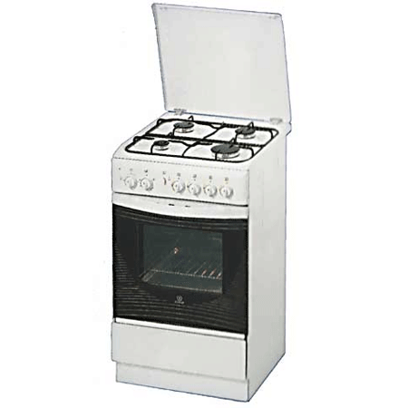
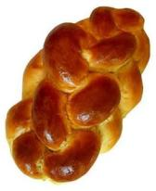
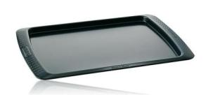

Slide 26
Варит кашу и бульон
Добрый, толстый ...

Slide 27
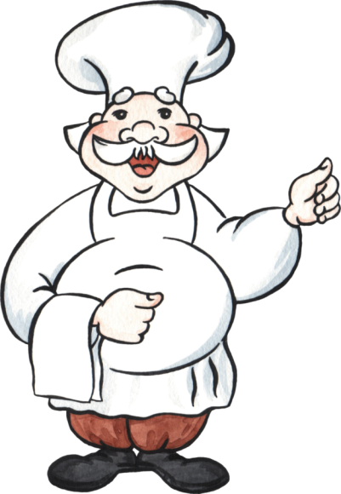
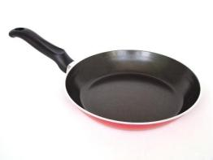
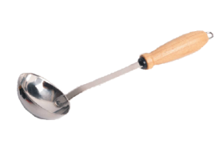
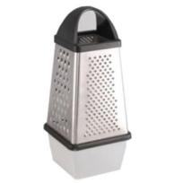
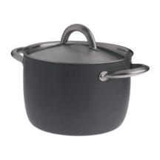

Slide 28
Песен, опер сочинитель
Называется ...

Slide 29
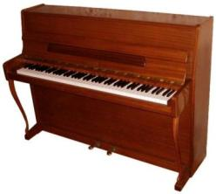
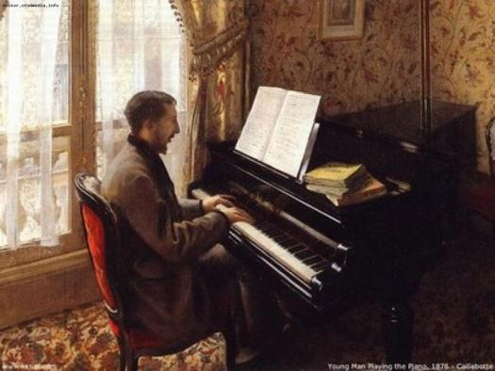
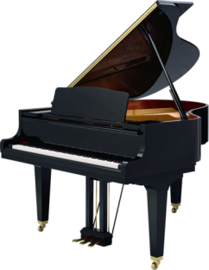

Slide 30
На заводах по три смены
У станков стоят ...

Slide 31
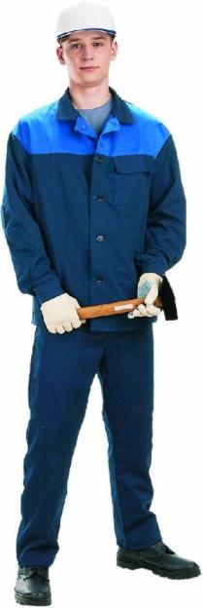
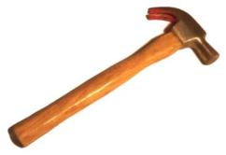
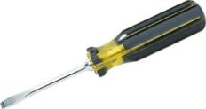
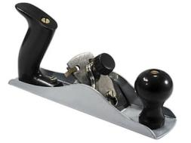

Slide 32
Кто пасёт коров, овец?
Ну, конечно, ...

Slide 33
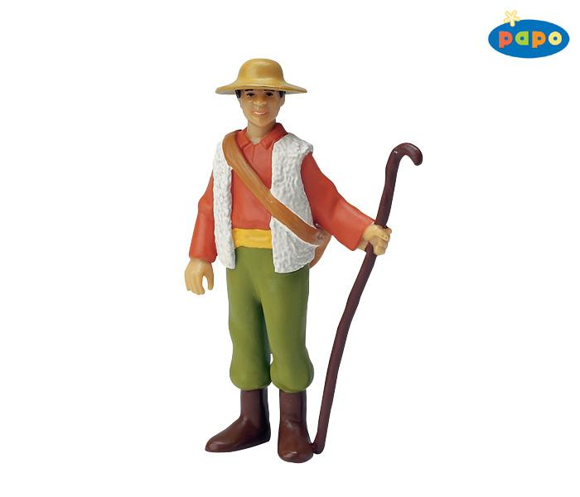
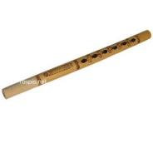
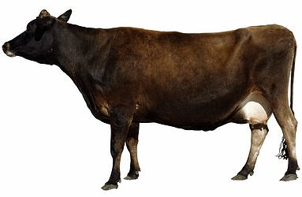
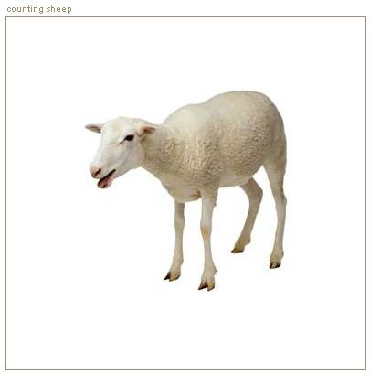

Slide 34
В классе важный слышится говор
Новую тему даёт детям ...

Slide 35
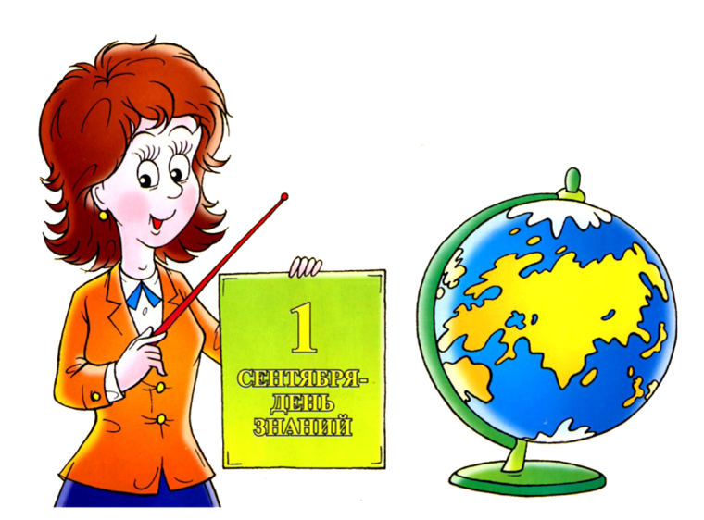

Slide 36
- А давай расскажем кем работают наши родители.
- Давай.

Slide 37
Приготовит мама суп
Малышам из разных групп,
Ловко вылепит котлеты
И нарежет винегреты.
И с такой умелой мамой
Я бываю сытый самый!

Slide 38
Нужно маме для работы
На пюпитр поставить ноты.
Маму только попроси -
И сыграет: "Ми, соль, си!"
Скажем мы ребятам гордо:
"Мама знает все аккорды!"

Slide 39
Какие вещи- загляденье!
От них исходит чудо-свет,
Недаром бисероплетенье
Так популярно сотни лет.
Вновь интерес возрос к дизайну,
К вещам красивым и словам.
Пусть бисероплетенья тайну
Откроет моя мама нам.

Slide 40
Мама у постели больного сидит
И, как лечиться, ему говорит.
Кто болен, капли велит принимать
Тому, кто здоров, разрешит погулять.

Slide 41
По волнам корабль плывёт
Папа мой его ведёт.
Не страшны ему туманы,
Мели, льдины, ураганы.
Он – моряк отважный,
Это знает каждый.

Slide 42
На пожаре много дыма.
Помощь здесь необходима.
Тушит пламя папа смело,
Держит он брандспойт умело.

Slide 43
Зубки больные без всяких уколов
Вылечит мама – врач-стоматолог.

Slide 44
Труд строителя всем нужен,
Нужен всем и вкусный ужин,
Доктор, чтобы всех лечил,
И учитель, чтоб учил.
Летчик нужен, чтоб летать...
Ну а ты кем хочешь стать?

